Slide 1
期末專題報告
第一組—智慧停車場管理系統
312512013 莊祥霖 312512039 吳思諭
311512068 黃天佑 312512032 陳昱憲

Slide 2
系統說明
模擬一個智慧停車場管理系統，利用本課程所學，實現停車場的智慧化、自動化管理，提高停車效率，減少交通壅塞，改善城市交通環境。
車輛部分將分為 燃油車、電動車，根據不同車輛有不同的停車區域與收費標準，並實現以下功能：
車位引導
（繳費）根據車牌，查詢停車位置、時間、金額
確認車子是否在繳費後有在特定時間內離場
紀錄車牌、車位、入場時間、繳費時間、離場時間、繳費金額、總資產

Slide 3
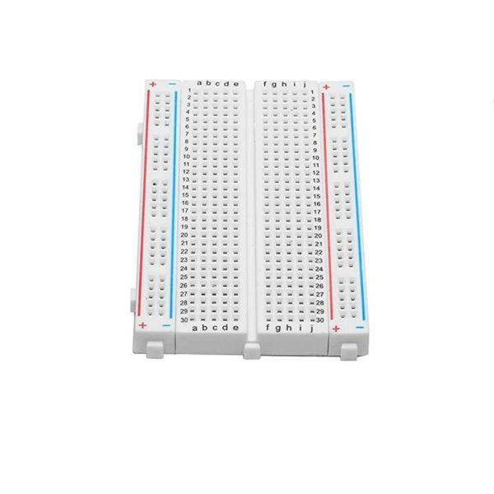

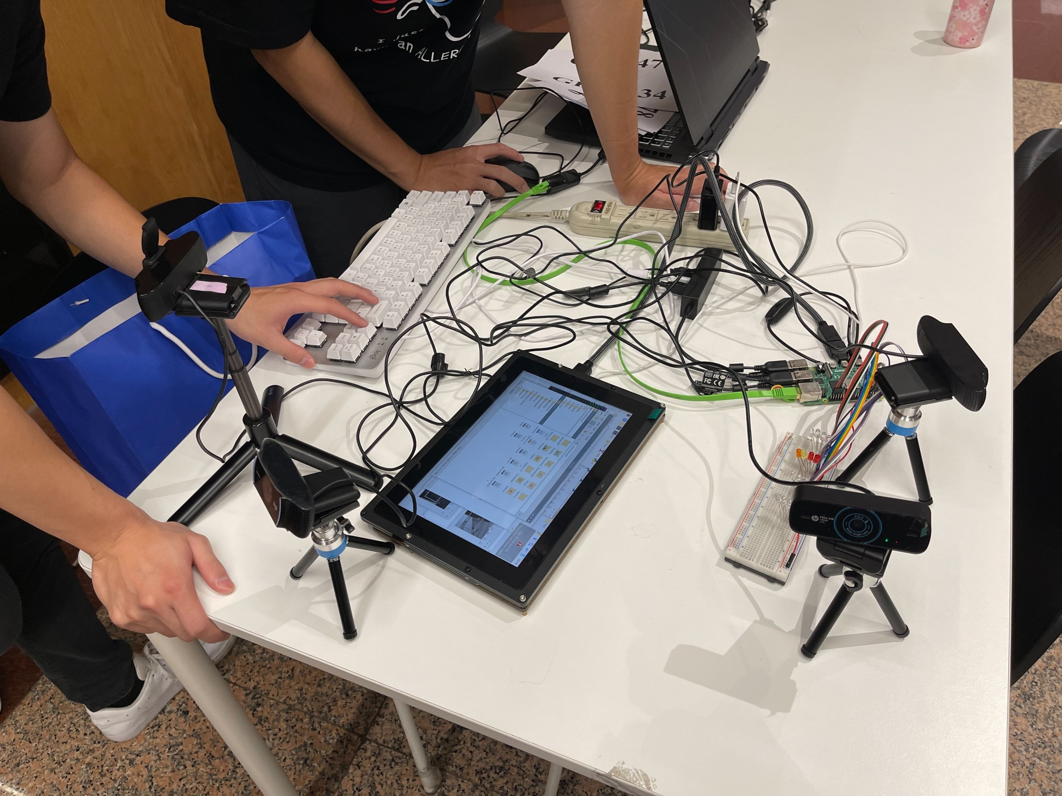
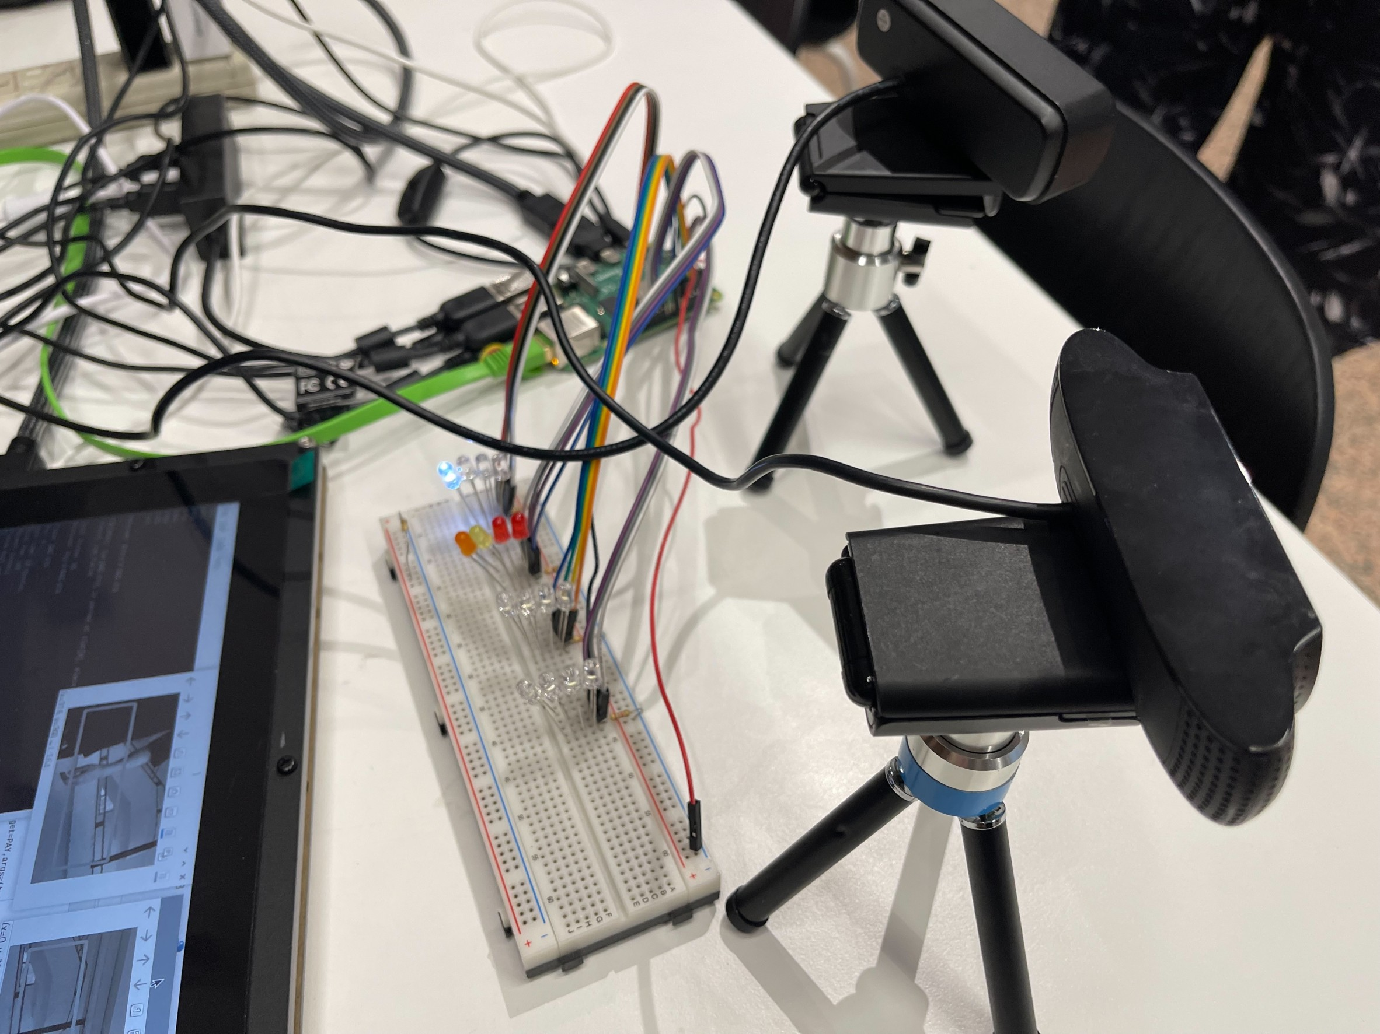
硬體架構 (含I/O)
一般車位
電動車位
出入口2
出入口1
LED：共16顆車位顯示
亮：已停
暗：空閒
Webcam 1
Webcam 3
Webcam 4
Webcam 2
Notes:
每個LED燈表示特定編號的車位。

Slide 4
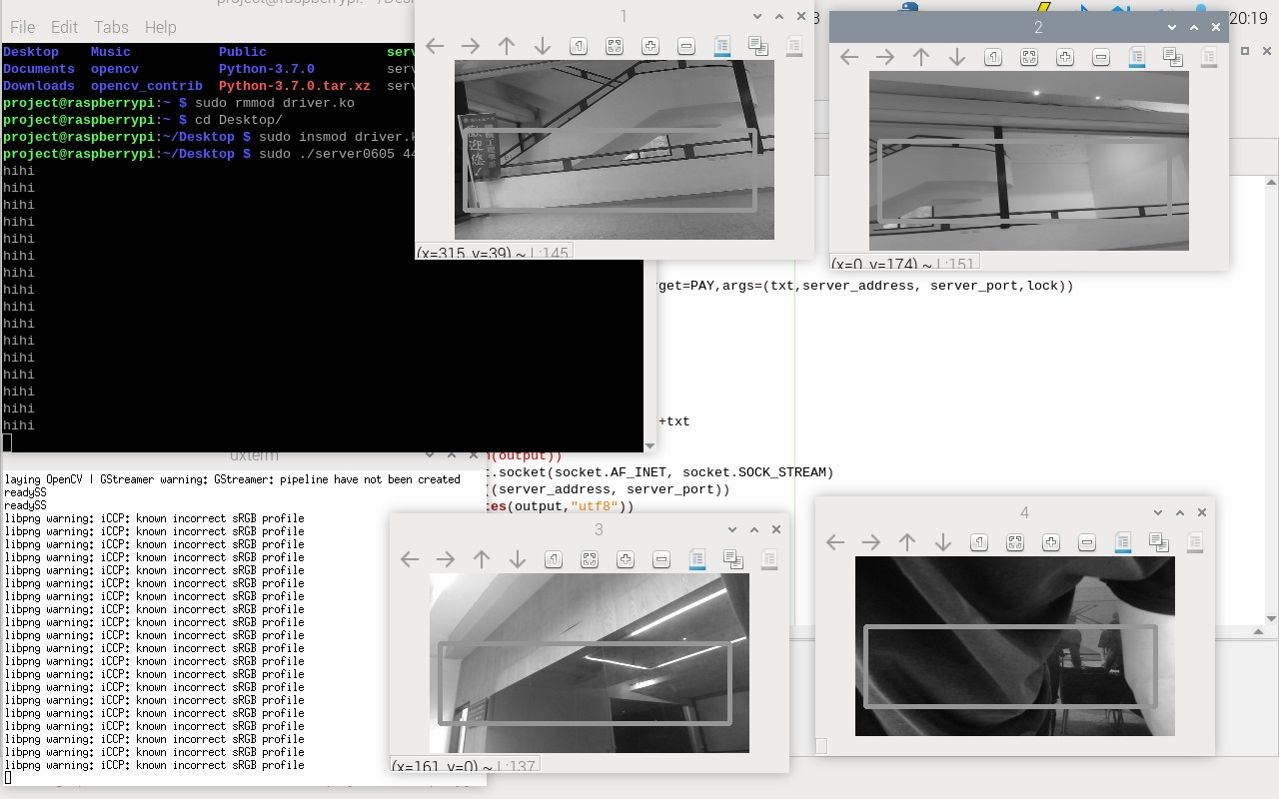
流程
初始狀態
Entrance
Server
Exit

Slide 5
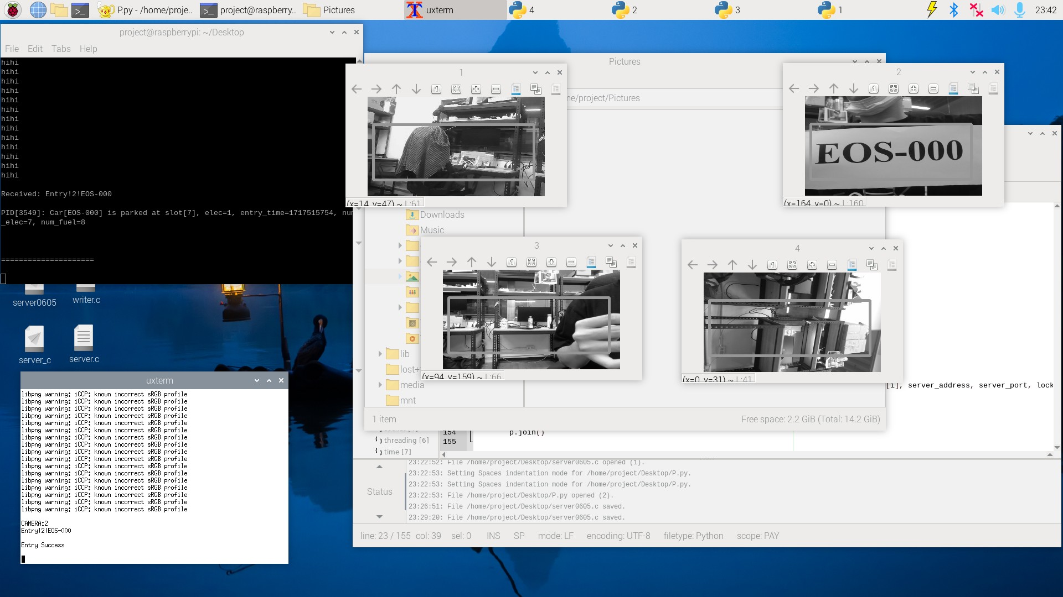
流程
2. 入口攝影機偵測到車輛車牌後，指定距離最近的空車位。
Server
Client
Client
Notes:
一開始當入口攝影機偵測到車牌，確認停車場還有空位後，會指定距離最近的空車位給該車子。

Slide 6
流程
是否為電動車
(1: 是，0: 否)
停車位置
入場時間
Server
2. 入口攝影機偵測到車輛車牌後，指定距離最近的空車位。
剩餘電動車位
剩餘燃油車位
Client
Notes:
Server會記錄相對應的訊息，包括車牌、停車位置、是否為電動車、入場時間及剩餘車位；並在Client顯示車牌及入場成功資訊。

Slide 7
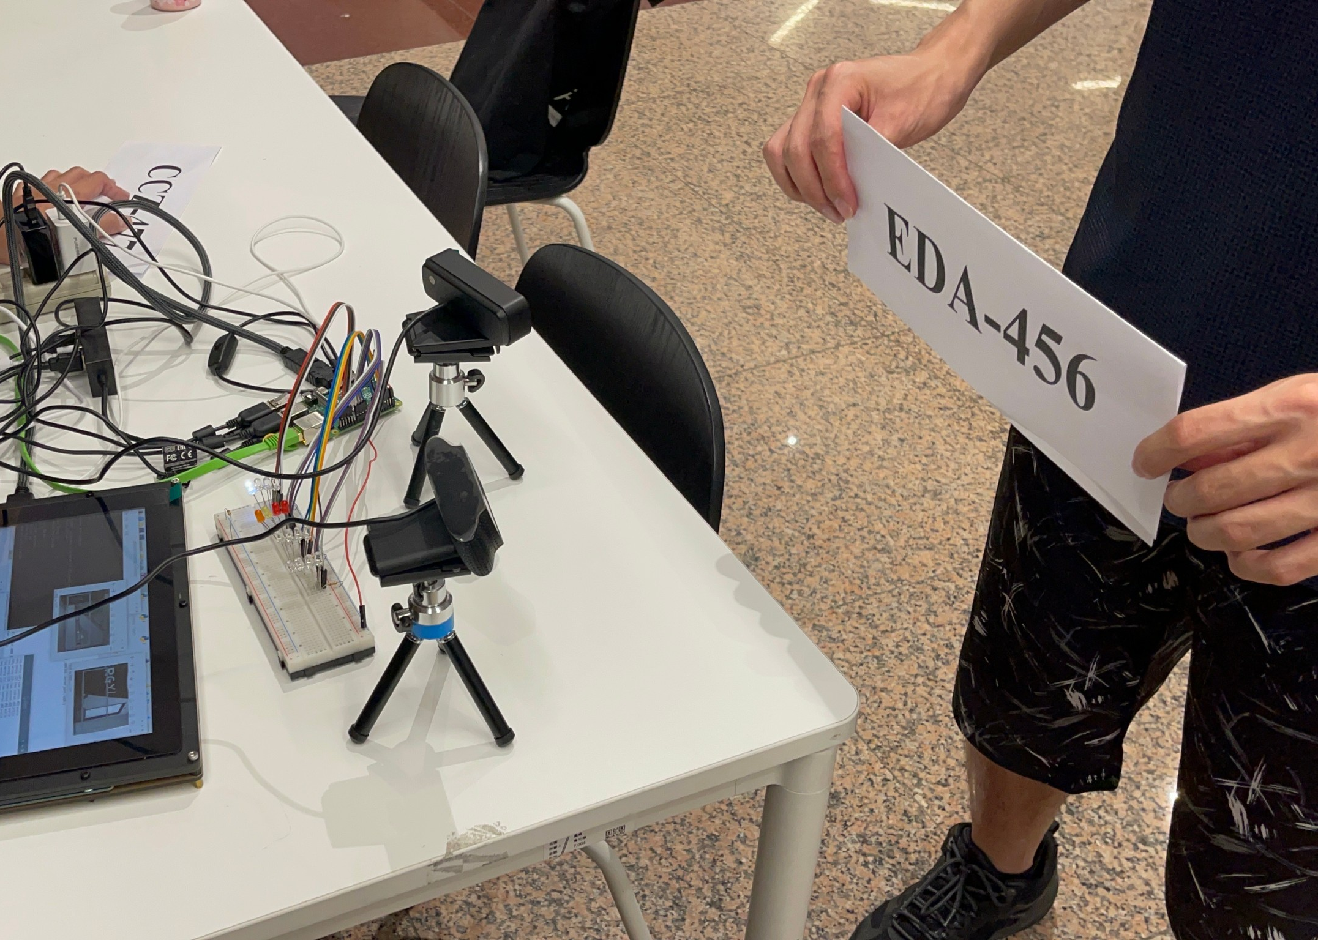
流程
3. 確認停車後對應燈亮。
Notes:
相對應車位的LED燈會亮，表示車位被占用。

Slide 8
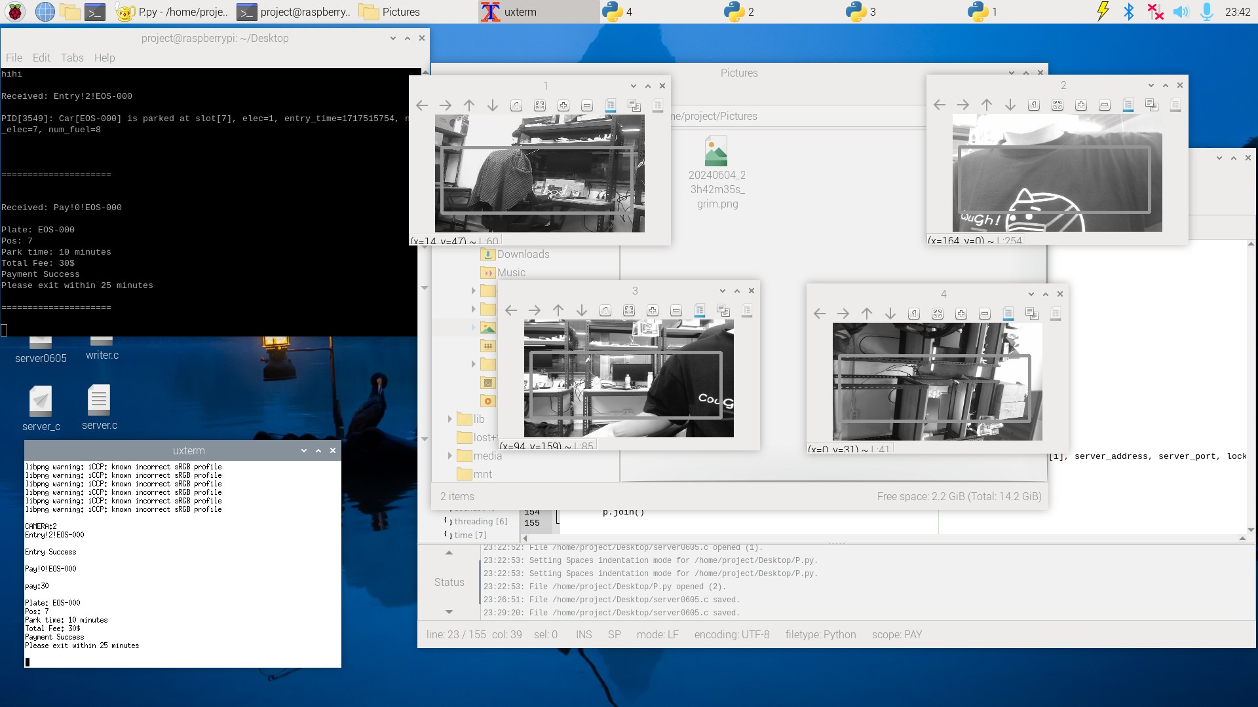
流程
4. 繳費時顯示車輛資訊。
Server
Client
Notes:
我們設定每一輛車停一段時間後會去繳費，繳費時也會在Client顯示車輛資訊。

Slide 9
流程
Server
4. 繳費時顯示車輛資訊。
車牌
停車位置
停車時長
停車費
Client
Notes:
車輛資訊包括，車牌、停車位置、停車時長及停車費，然後顯示在25分鐘內離場。(一秒=一分鐘)

Slide 10
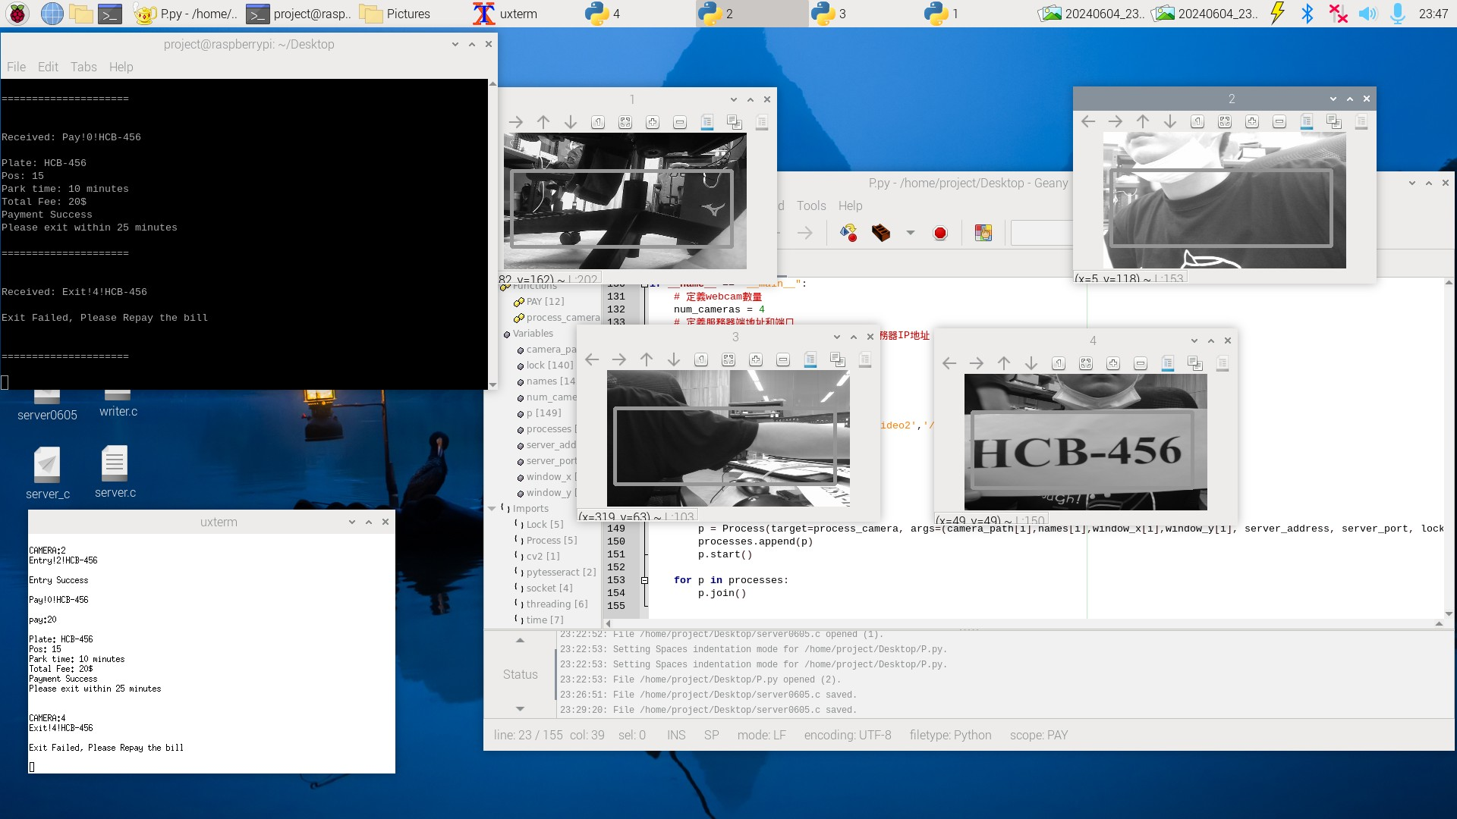
流程
5. 若未於指定時間內離場(25min)，則顯示補繳費。
Notes:
若超過25分鐘(秒)，才在出口攝影機偵測到車牌，也就是說車子才要出去時，就會在Client顯示：「需補繳費」

Slide 11
流程
Server
5. 若未於指定時間內離場(25min)，則顯示補繳費。
Client

Slide 12
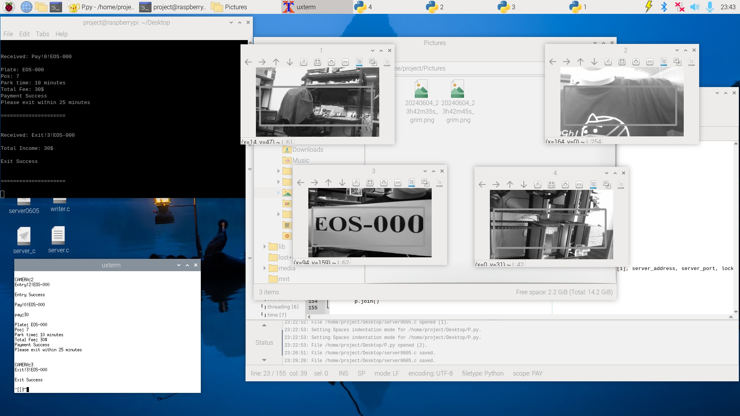
流程
6. 出場成功。
Notes:
若於限定時間內離場，則顯示離場成功。

Slide 13
流程
Server
6. 出場成功。
累積總收入
Client
Notes:
在Server會顯示累積總收入。

Slide 14
DEMO

